Slide 2
Perspectives des partenaires financés par PAI
Nous commençons par les questions suivantes :
Quels sont vos besoins ?
Comment PAI peut vous apporter du soutien ?
Apprendre les uns des autres - soutien technique et stratégique et engagement entre pairs
Investir dans le renforcement des capacités institutionnelles
Favoriser la communication et la narration d’histoires pour accroître et améliorer leur visibilité
Donner accès à la scène mondiale
Influencer/informer les investissements des bailleurs de fonds et la politique mondiale pour faire progresser la santé et les droits sexuels et reproductifs (SDSR)
S’engager auprès des bailleurs de fonds pour diversifier leur propre financement et présenter leur travail
Créer ensemble de nouveaux programmes et initiatives
Assurer un financement pluriannuel et flexible pour les efforts de plaidoyer et la redevabilité

Slide 3
La valeur ajoutée de PAI
Partager nos forces et embrasser les forces des autres
Traduire et amplifier les données, la recherche et les politiques pour permettre la mise en place d’actions de plaidoyer
Contribuer avec notre pouvoir de rassembler des voix et des perspectives diverses
Relier les progrès en matière de SDSR aux progrès réalisés dans d'autres domaines du développement
Permettre le positionnement et la connexion entre le niveau international et le local
Apporter un réseau de partenaires locaux et indigènes de la société civile
Favoriser un plaidoyer coordonné en faveur de la SDSR aux niveaux mondial, régional, national et infranational
58 ans d’expérience en tant qu’organisation de la société civile (OSC)
120 partenaires financés dans 36 pays
Plaidoyer auprès de notre propre gouvernement aux États-Unis et des institutions mondiales
Plaidoyer informé et alimenté par les besoins et les opportunités aux niveaux local et national

Slide 4
Notre vision
Notre mission
Un monde juste et équitable où tout individu peut pleinement exercer sa SDSR afin de contribuer à l'équité en matière de santé, au bien-être économique et à l'égalité des genres.
Faire progresser l'accès universel à la SDSR par le biais du plaidoyer, des partenariats et du financement des acteurs du changement.

Slide 5
Objectifs pour la vision 2025
En collaboration avec les partenaires de la société civile locale, PAI aspire à atteindre des objectifs fondamentaux en matière de politique, de financement, d'accès et de redevabilité d'ici 2025 :
Engagement. Mobiliser la volonté politique mondiale, régionale et nationale, ainsi que des financements et des ressources supplémentaires pour garantir l'accès universel à la SDSR.
Accès. Plaider en faveur d'un accès équitable accru à des soins de santé sexuelle et reproductive (SSR) de qualité par le biais de la couverture sanitaire universelle, des soins de santé primaires et d'autres canaux divers.
Mouvement. Mettre en avant une diversité de voix, de données probantes et d'idées pour accélérer le mouvement mondial en faveur de la SDSR.

Slide 6
Piliers stratégiques
Pilier 1 | Pilier 2 | Pilier 3 | Pilier 4
CULTURE | PARTENARIATS ÉQUITABLES | TIRER LE MEILLEUR PARTI DES PORTEFEUILLES DU PROGRAMME DE PAI | DÉVELOPPER UNE ARGUMENTATION
Mettre en place une culture dynamique, équitable, créative et responsable dans laquelle nous nous épanouissons et parvenions à concrétiser nos aspirations. | Élargir et renforcer les partenariats afin d'améliorer l'impact des politiques, des financements et des programmes, et favoriser un cheminement vers l’établissement de partenariats qui privilégie le partage mutuel des forces et le transfert du pouvoir. | Tirer parti des ressources, de l'expertise et de la voix de PAI pour accélérer le progrès vers l'accès universel à la SDSR à travers le prisme de quatre portefeuilles de programmes : Financement de la santé et renforcement des systèmes (assurer l'approvisionnement) Accès et équité en matière de SSR (stimuler la demande) Engagement civique (soutenir l'écosystème des OSC) Plaidoyer auprès des politiques américaines et mondiales et redevabilité (dire la vérité au pouvoir). | Concevoir et diriger un récit convaincant, fondé sur des données probantes et ancré dans la réalité du pays, qui motive notre mission et le mouvement pour la SDSR.

Slide 7
Indicateurs clés de performance (ICP) | Pilier 1 : Équité, redevabilité et culture | Pilier 2 : Partenariats | Pilier 3 : Portefeuilles de programmes | Pilier 4 : Argumentation fondée sur des données probantes
ICP 1 : soutenir un personnel de qualité et pleinement engagée grâce à la mise en place d’une culture institutionnelle définie par la gentillesse, la compassion et le respect, qui attire, retient et développe un équipe diversifié.
ICP 2 : renforcer la voix de PAI et le rôle de leader de nos partenaires financés de 50% entre 2021 et 2025 par le biais de la couverture médiatique, de conférences, de l'engagement des parties prenantes et de briefings des décideurs politiques.
ICP 3 : maintenir l'influence et l'impact du plaidoyer en faveur des DSSR par un engagement continu avec au moins 75 % des OSC qui ont reçu un financement de la part de PAI entre 2021 et 2025.
ICP 4 : augmenter la part des OSC partenaires bénéficiant d'un financement pour le plaidoyer et/ou d'un soutien stratégique et technique d'au moins 50 % d'ici 2025, en passant de 96 OSC en 2021 à 144 en 2025 : (90 %) des OSC partenaires recevant un financement sont des groupes indigènes locaux. (50%) des OSC partenaires reçoivent un soutien financier et stratégique pluriannuel. (30%) des OSC partenaires sont des organisations dirigées par des jeunes, des femmes, des LGBTQI+ et des minorités.
ICP 5 : atteindre les objectifs de croissance annuelle des revenus pour permettre l’élargissement et le renforcement des efforts de plaidoyer auprès du gouvernement américain et du monde entier, ainsi que le financement des OSC d'ici 2025.

Slide 8
Élargissement de l'espace civique pour le plaidoyer en faveur de la SDSR
Accomplir notre mission et nos engagements mondiaux pour promouvoir la SDSR :
Investir dans un écosystème dynamique de défenseurs de la société civile et le soutenir
Amplifier les voix, les réalisations et les appels à l'action de PAI et des OSC homologues - visibilité et demande pour la santé sexuelle et reproductive
Partager les forces, transférer le pouvoir et apporter du soutien aux nouveaux partenaires

Slide 10
Et, pour maintenir la force de notre voix et assurer un espace civique dynamique, nous devons également :
Veiller à ce que notre identité et nos intentions soient claires
Démontrer le caractère central de la SDSR dans l’atteinte des objectifs pour le développement international
Mesurer et amplifier l'impact du plaidoyer et des réalisations
Assurer un financement pluriannuel, en accord avec notre mission, pour soutenir les efforts de plaidoyer de PAI et des partenaires financés
Réaliser des investissements de manière flexible et sans restriction dans les programmes de développement des capacités institutionnelles et de plaidoyer aussi bien de PAI que des partenaires financés
Créer des espaces de partage des apprentissages et d'échange entre pairs au sein et au-delà du réseau d'OSC homologues de PAI

Slide 11
Remerciements

Slide 12
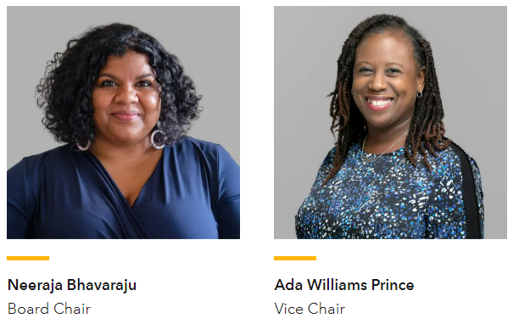
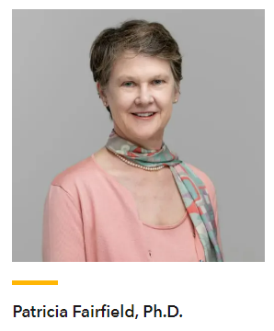
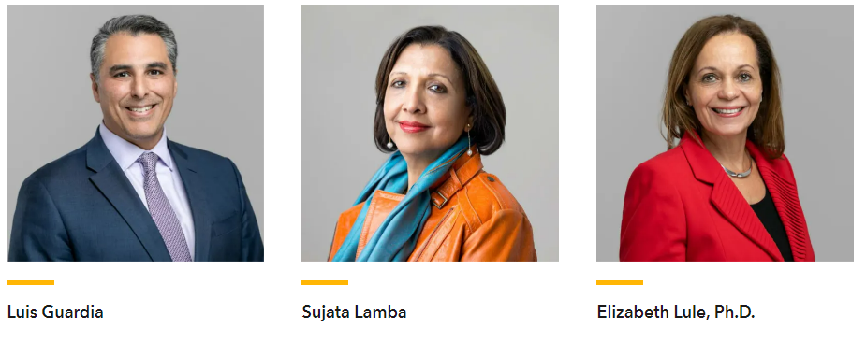
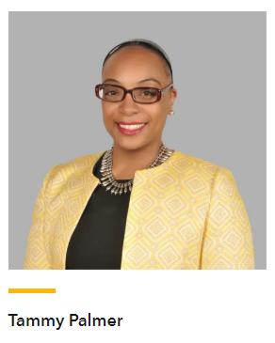
Conseil d'administration de PAI

Slide 13
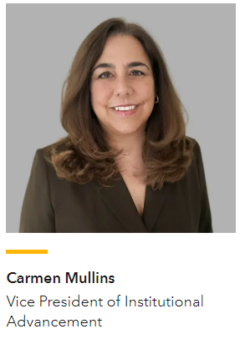
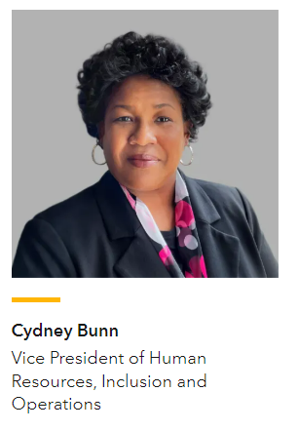
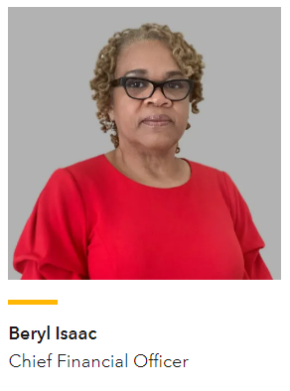
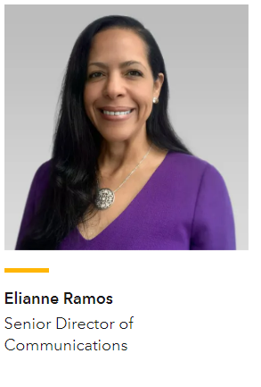
Direction du département de PAI
Christina Wegs
Nouvelle vice-présidente des programmes mondiaux et du plaidoyer

Slide 14
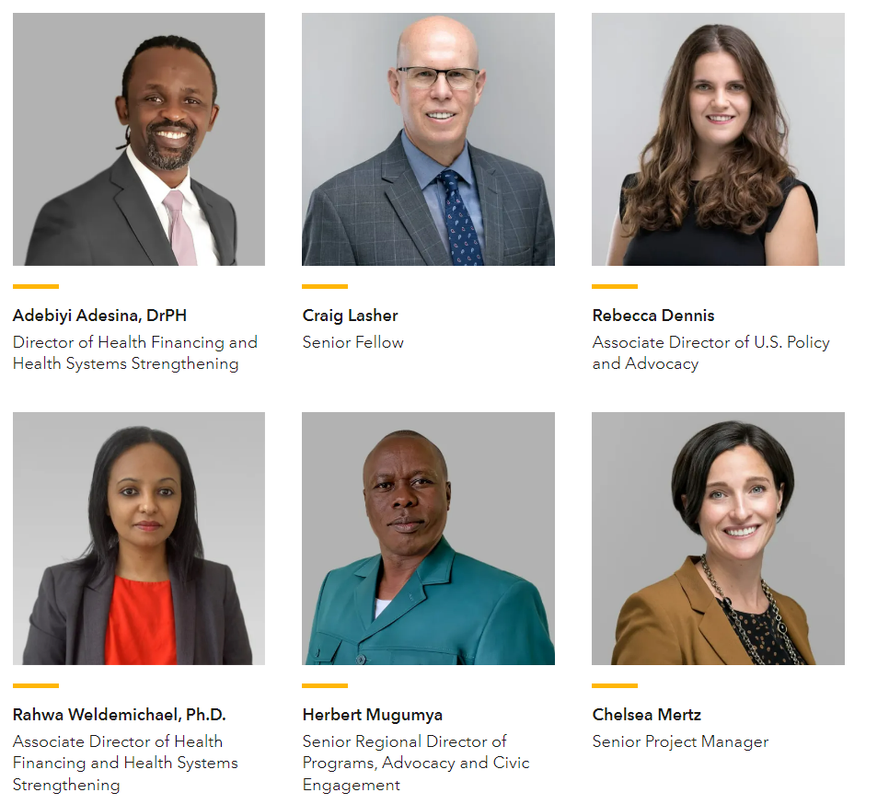
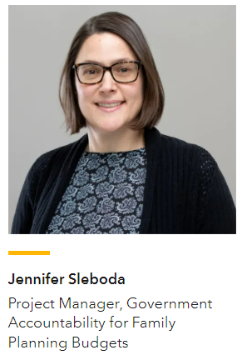
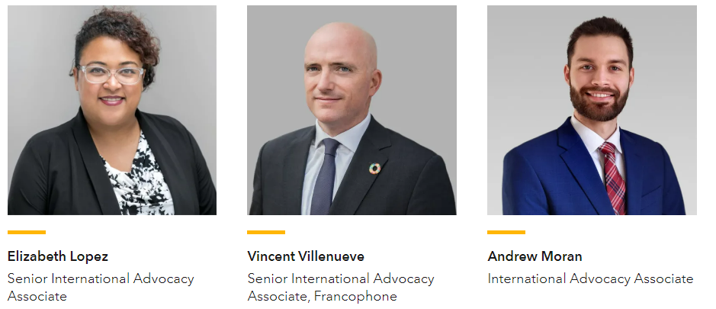
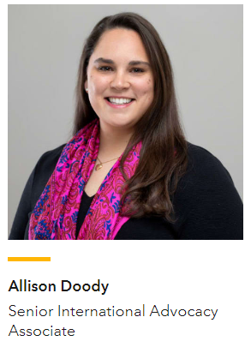
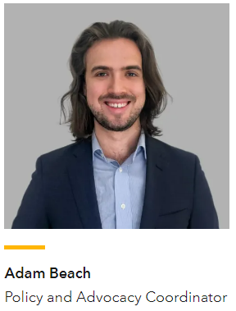
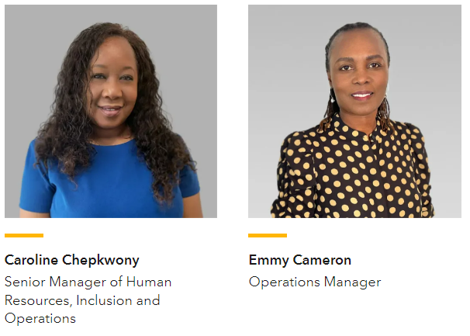
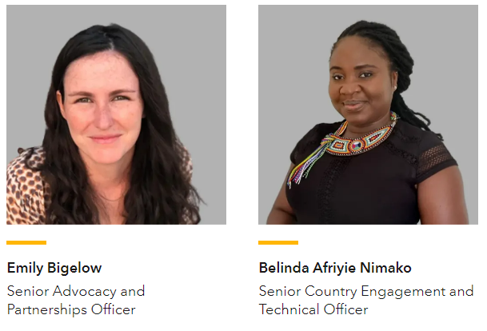
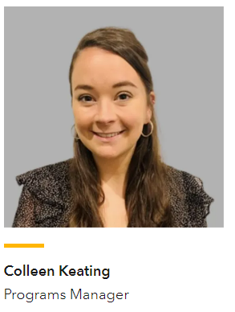
Personnel de PAI

Slide 15
Homologues, partenaires, amis

Slide 16
Merci!

